Slide 1
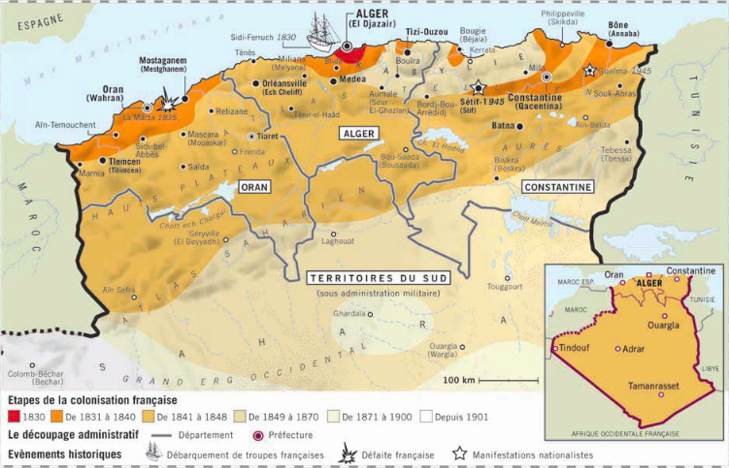
Algérie française
1830-1962

Slide 2
Indépendance de l’Inde
1947

Slide 3
Guerre d’Algérie
1954-1962

Slide 4
« Toussaint rouge »
1er novembre 1954

Slide 5
Retour de De Gaulle
1958

Slide 6
OAS
1961

Slide 7
Accords d’Évian
Indépendance de l’Algérie
1962

Slide 8
Conférence de Bandung
Affirmation contre la colonisation
1955

Slide 9
Conférence de Belgrade
Affirmation des
non-alignés
1961

Slide 10
Appel des 77 à l’ONU
Aide au développement des pays du tiers-monde
1967

